Slide 1
c++ stl在acm的入门及使用
16计算机2 黄睿博
TZC-BobHuang

Slide 2
基本框架
#include <iostream>
using namespace std;
int main()
{
return 0;
}
namespace是命名空间，所有的C++标准类和函数都在std命名空间里

Slide 3
C++输入输入输出
C++的输入使用cin，对于各种类型，输入方式是一致的，不像scanf
cin>>a； cout<<a<<" "<<b<<" "<<c<<" "<<d; 输出方式也是一致的。 不过保留小数位数比较麻烦，比赛时就用printf吧

Slide 4
#include <iostream>
#include <string>
using namespace std;
int main()
{
int a;
float b;
double c;
char d;
cin>>a>>b>>c>>d;
return 0;
string s;
cin>>s;//相当于scanf，到空白字符为止
getline(cin, s);//相当于gets，读取一行
return 0;
}

Slide 5
Standard Template Library
stl的全称为Standard Template Library，即为标准模板库，它主要依赖于模板，而不是对象，所以你需要对这个模板进行实例化，选择你要使用的类型。我们用的都是一些简单的容器吧

Slide 6
模板是一个怎样的东西呢，可以看下这个TOJ5250 题意就是让我去实现一个不定长可以放任意内容的数组。
#include <iostream>
#include <malloc.h>
using namespace std;
template<typename T>
class Vector{
private:T *p;
int size;
int n;
public:
Vector()
{p=(T*)malloc(10*sizeof(T));
size=10;
n=0;}
void Push_back(const T a){
if(n==size){p=(T*)realloc(p,10*sizeof(T));size+=10;}
*(p+n)=a;
n++;
}
typedef T* Iterator;
T* Begin()
{return p;}
T* End()
{return p+n;}
};
int vector, deque, list, forward_list, array, string;//禁止使用vector, list等
int main()
{
Vector<int> a;
for(int i=1;i<=5;i++)
a.Push_back(i);
Vector<int>::Iterator it;
for(it=a.Begin();it!=a.End();++it)
{
cout<<*it<<endl;
}
}

Slide 7
看下这个部分好了，就是给了一个模板T，我每次进行查询，不够的话我就多开10个（当然stl内的实现和这个不一样，他是直接开二倍了，stl往往比手写的要强大要安全）
void Push_back(const T a)
{
if(n==size)
{
p=(T*)realloc(p,10*sizeof(T));
size+=10;
}
*(p+n)=a;
n++;
}

Slide 8
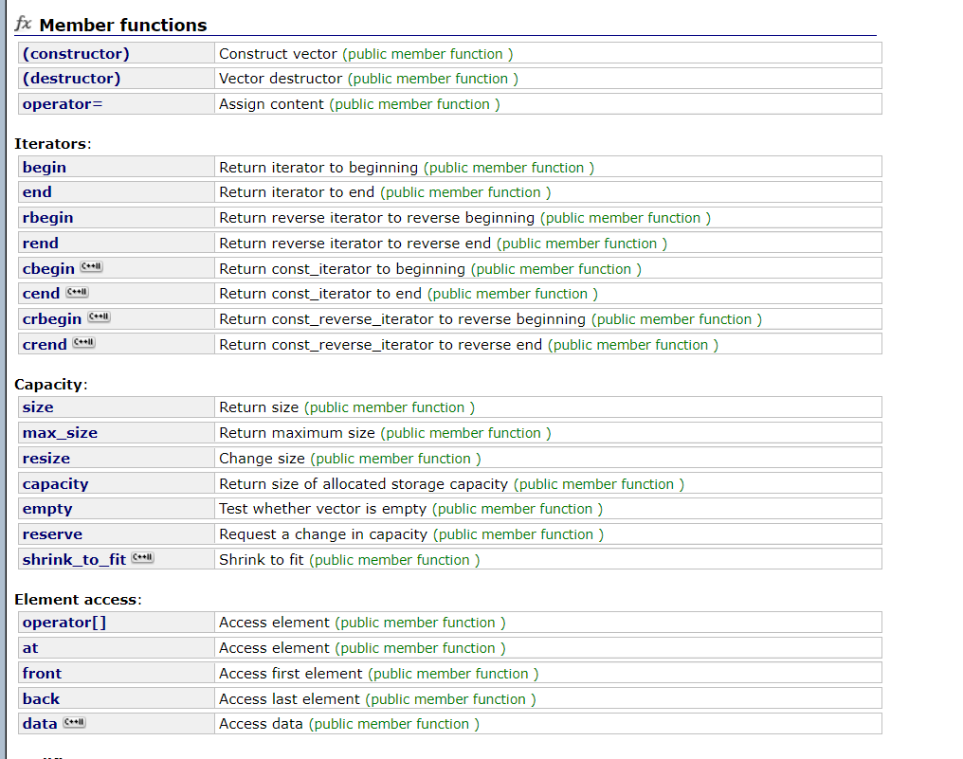
这里可以查到很多c++的文档http://www.cplusplus.com http://zh.cppreference.com/ 这个网站查文档也挺友好的，这个是中文版的
查询vector

Slide 9
迭代器遍历vector
#include<stdio.h>
#include<iostream>
#include<vector>
using namespace std;
int main()
{
vector<int> vec;
//vec.push_back(1);
vector<int>::iterator it;
for(it=vec.begin(); it!=vec.end(); it++)
{
cout<<*it<<endl;
//printf("%d\n",*it);
}
return 0;
}
#include<stdio.h>
#include<iostream>
#include<vector>
using namespace std;
int main()
{
vector<int> vec;
//vec.push_back(1);
vector<int>::iterator it;
for(it=vec.begin(); it!=vec.end(); it++)
{
cout<<*it<<endl;
//printf("%d\n",*it);
}
return 0;
}
#include<stdio.h>
#include<iostream>
#include<vector>
using namespace std;
int main()
{
vector<int> vec;
//vec.push_back(1),vec.push_back(2);
vector<int>::reverse_iterator it;
for(it=vec.rbegin();it!=vec.rend();it++)
{
cout<<*it<<endl;
//printf("%d\n",*it);
}
return 0;
}
从前往后
从后往前

Slide 10
一些简单的操作
#include<stdio.h>
#include<iostream>
#include<vector>
using namespace std;
int main()
{
vector<int> vec;
//vec.push_back(1);//将1放进去这个容器
//vec.push_back(2);//将2放进去这个容器
for(int i=0;i<(int)vec.size();i++)
{
cout<<vec[i]<<endl;
//printf("%d\n",*it);
}
return 0;
}
vec.push_back(1);//将1放进去这个容器 vec.push_back(2);//将2放进去这个容器 vec.pop_back();//将最后一个删除 vec.erase(vec.begin());//将第一个元素删除

Slide 11
不定长的字符串 string
#include<iostream>
#include<stdio.h>
#include<string>
using namespace std;
int main()
{
string str1="123",str2="124";
cout<<str1+str2<<"\n";
cout<<(str1>str2)<<"\n";
cout<<(str1==str2)<<"\n";
cout<<(str1<str2)<<"\n";
getline(cin,str1);
cout<<str1<<"\n";
return 0;
}

Slide 12
Algorithm
//Sort
#include<bits/stdc++.h>
using namespace std;
vector<string>S;
int cmp(string s,string c)
{
return s>c;
}
int main()
{
S.push_back("123");
S.push_back("112");
S.push_back("012");
S.push_back("12345");
sort(S.begin(),S.end());
//for(auto X:S)cout<<X<<"\n";
sort(S.rbegin(),S.rend());
//for(auto X:S)cout<<X<<"\n";
//sort(S.begin(),S.end());
sort(S.begin(),S.end(),cmp);
//for(auto X:S)cout<<X<<"\n";
sort(S.begin(),S.end());
sort(S.begin(),S.end(),greater<string>());
//for(auto X:S)cout<<X<<"\n";
sort(S.begin(),S.end(),less<string>());
//for(auto X:S)cout<<X<<"\n";
return 0;
}
sort(S.begin(),S.end());
//对字符串进行字母序从小到大排序，因为string重载了<运算符
sort(S.rbegin(),S.rend());
//对字符串进行字母序从大到小排序，
这里直接利用那个rbegin()和rend()，省得写
sort(S.begin(),S.end(),cmp);
//这里是对运算符进行了重新定义
sort(S.begin(),S.end(),greater<string>());
//从大到小排序，这个在优先队列里也会使用
sort(S.begin(),S.end(),less<string>());
//补充上缺省函数

Slide 13
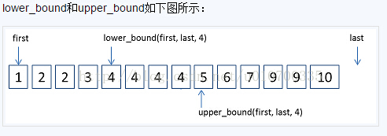
查询有没有可以binary_search 这个是lower_bound()

Slide 14
lower_bound()介绍
函数lower_bound()在first和last中的前闭后开区间进行二分查找，返回大于或等于val的第一个元素位置。如果所有元素都小于val，则返回last的位置
举例如下：
一个数组number序列为：4,10,11,30,69,70,96,100.设要插入数字3,9,111.pos为要插入的位置的下标
则
pos = lower_bound( number, number + 8, 3) - number，pos = 0.即number数组的下标为0的位置。
pos = lower_bound( number, number + 8, 9) - number， pos = 1，即number数组的下标为1的位置（即10所在的位置）。
pos = lower_bound( number, number + 8, 111) - number， pos = 8，即number数组的下标为8的位置（但下标上限为7，所以返回最后一个元素的下一个元素）。
所以，要记住：函数lower_bound()在first和last中的前闭后开区间进行二分查找，返回大于或等于val的第一个元素位置。如果所有元素都小于val，则返回last的位置，且last的位置是越界的！！~

Slide 15
fill+二分实现最长递增子序列的
fill(g,g+n,infinity);
for(int i=0; i<n; i++)
{
int j=lower_bound(g, g+n,a[i])-g;
f[i]=j+1;
g[j]=a[i];
}

Slide 16
数据结构还会有链表和队列和栈 在c++里分别是list，queue，stack
优先队列
priority_queue<int, vector<int>, greater<int> >S;//小根堆

Slide 17
MAP,SET 基于红黑树的hashmap
#include<bits/stdc++.h>
using namespace std;
map<int,int>M;
int main()
{
M[13232]=1;
M[32]=1;
if(M.count(32))
cout<<"32exist\n";
M.insert(make_pair(123,7));
M.erase(32);
map<int,int>::iterator it;
for(it=M.begin();it!=M.end();it++)
cout<<it->first<<" "<<it->second<<"\n";
return 0;
}
#include<bits/stdc++.h>
using namespace std;
map<int,int>M;
int main()
{
M[13232]=1;
M[32]=1;
cout<<M[32]<<endl;//因为我确定有这个元素，这样查询就不重新建立新的键
if(M[11])
{
printf("1exist!");
}
if(M[11])
{
printf("2exist!");
}
return 0;
}

Slide 18
谢谢观看!!!

